Slide 1
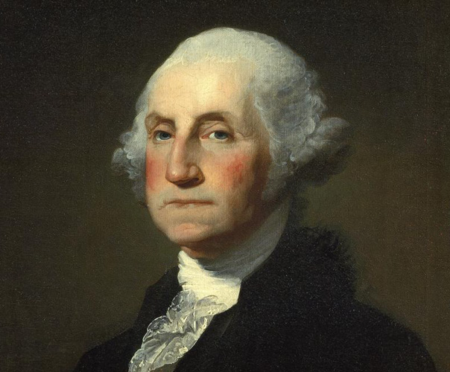
GEORGE WASHINGTON

Slide 3
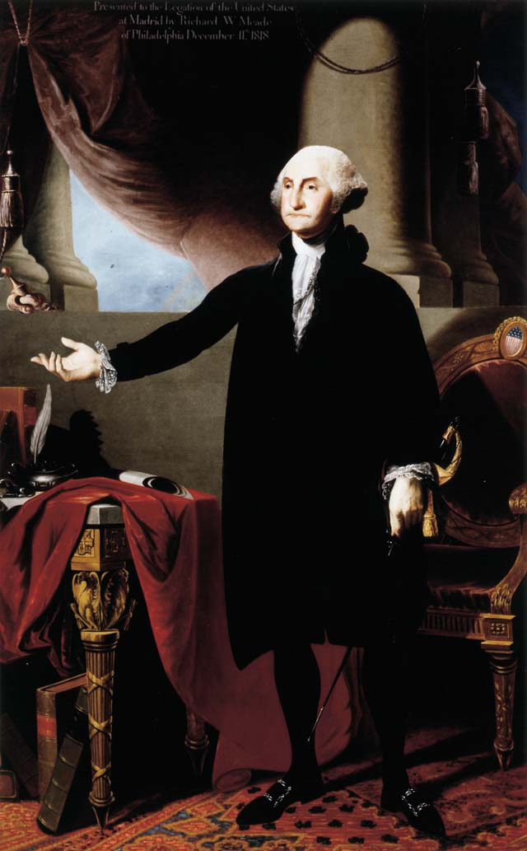
ŽIVLJENJE

Slide 4
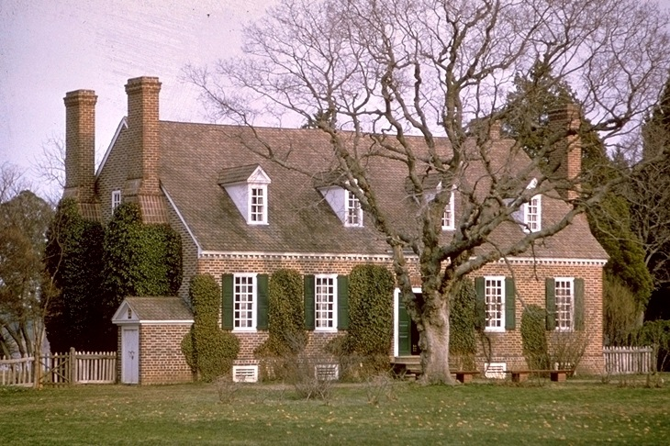
George Washington se je rodil 22. 2. leta 1732 v Westmoreland Countyju. Oče je bil premožen lastnik plantaž. Po očetovi smrti je na družinskem posestvu pomagal polbratu Lawrencu. Posvetil se je vojaški umetnosti in raziskovanju ameriškega zahoda. Leta 1752 mu je umrl polbrat in Georgea v oporoki postavil za glavnega dediča.

Slide 5
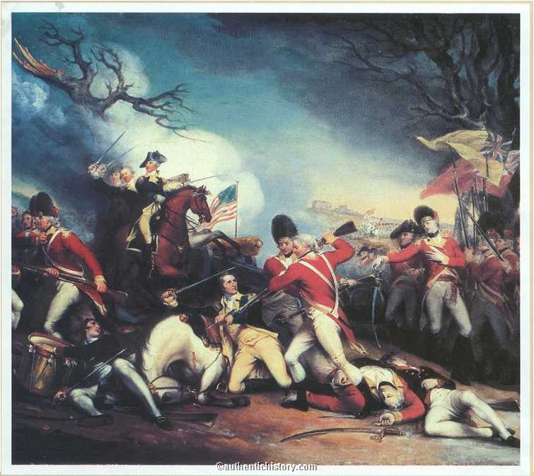
Preden so se trenja med Veliko Britanijo in Francijo razvila v kolonialno vojno, je kot polkovnik milice dokazal nadarjenost za vojaški poklic. Leta 1754 je pri Fort Necessityju doživel poraz in zaradi tega razočaran zapustil milico. Vendar se je že maja leta 1755 pridružil rednim britanskim enotam v Virginiji.

Slide 6
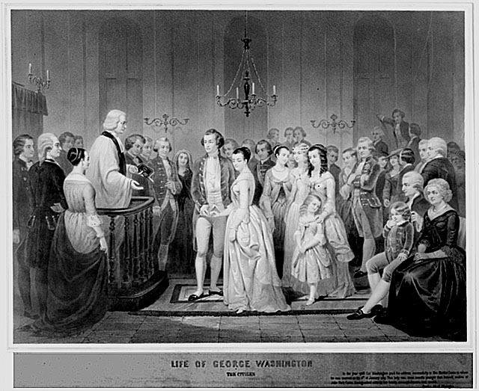
Tam so ga, čeprav je bil star le 23 let, hitro povišali v polkovnika in ga poslali branit zahodno mejo Virginije. Ko leta 1758 na virginijskih mejah ni bilo več kaj varovati, ga je minilo veselje do vojskovanja. V Mount Vernonu se je posvetil kmetovanju in se poročil z bogato vdovo Martho Dandridge Custis. Njun zakon je bil srečen, vendar nista imela otrok.

Slide 7
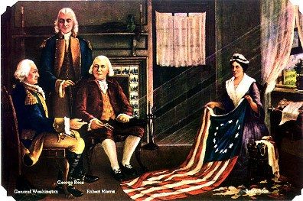
Nekaj let kasneje se je začel ukvarjati s politiko. Postal je zastopnik Virginije v predstavniškem domu. Imel pa je tudi pomembno vlogo pri oblikovanju tako imenovanih sklepov iz Fairfaxa, ki so priporočali bojkot britanskega blaga, vendar je še vedno upal, da bo z Britanci mogoče najti rešitev po mirni poti. Toda spor se je zaostril in aprila 1775 so izbruhnili krvavi spopadi med angleškimi četami ter ameriško milico.

Slide 8
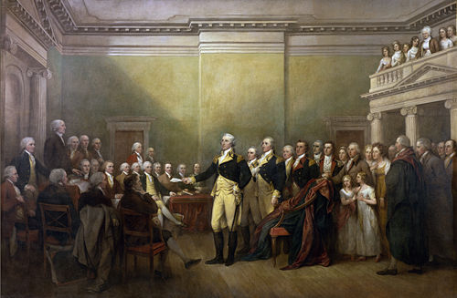
Američani so istega leta sklicali kontinentalni kongres, ki je julija sprejel deklaracijo o neodvisnosti. Začela se je vojna za ameriško neodvisnost. Za vrhovnega poveljnika nove kontinentalne armade je bil izbran prav Washington.

Slide 9
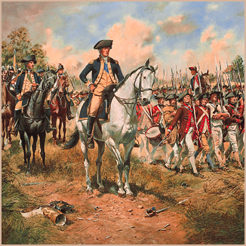
Po nekaj porazih je zmagal v bitki pri Trentonu in Princetonu. Francija je leta 1778 priznala neodvisnost ZDA. Vendar tudi s francosko podporo do preobrata še ni prišlo.

Slide 10
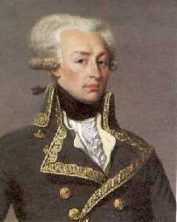
George je bil v zelo težkem položaju, saj so možje bežali iz vojske, morala je padla in oskrba je bila neurejena. Šele francoski general Markiz de la Fayette in pruski častnik Friderik Viljem von Steuben sta mu pomagala iz demoraliziranih vojakov spet ustvariti armado. Leta 1781 so Američani v bitki pri Yorktownu odločno porazili Angleže. Vojna za neodvisnost je bila pri koncu.

Slide 11
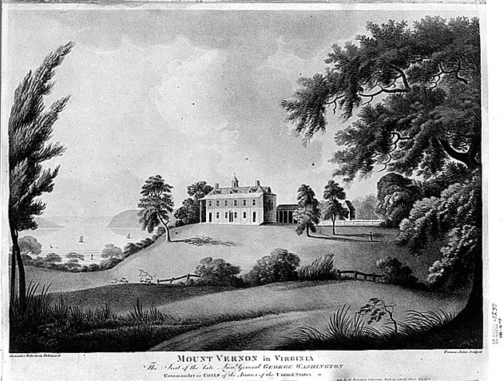
George si je kljub mnogim vojaškim porazom pridobil močan ugled. Veljal je za pametnega in pogumnega moža s trdim značajem. Po vojni se je lotil obnavljanja svojih nasadov, dokupil zemljo, zgradil rastlinjak in mlin. Bil je zelo zadovoljen in odpravljal se je na številna poslovna potovanja.

Slide 12
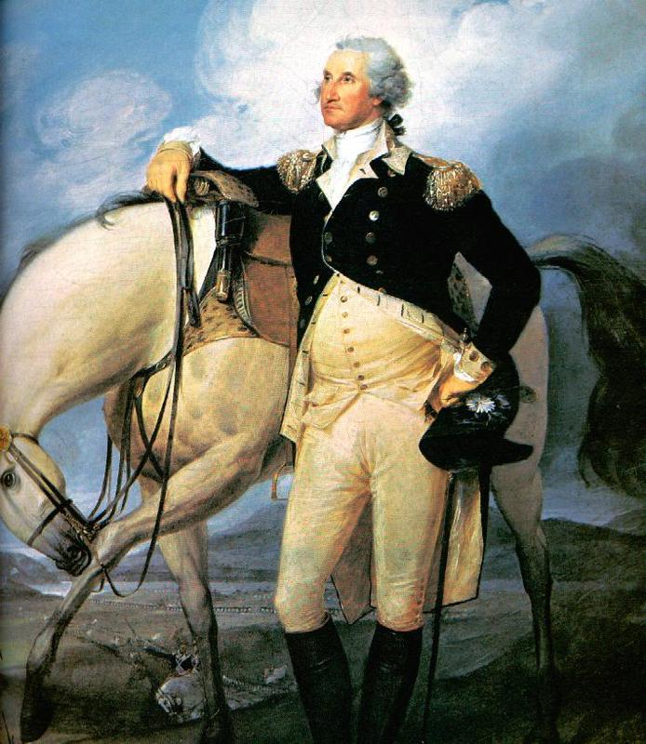
PREDSEDNIŠKA KAMPANJA

Slide 13
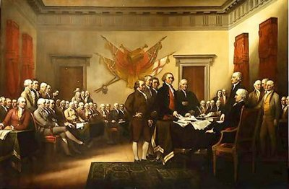
Maja 1787 je kot član virginijske delegacije odpotoval na zasedanje ustavodajnega konventa v Philadelphio, na katerem so ga enoglasno izvolili za predsednika. Čeprav ni neposredno sodeloval pri oblikovanju in sprejemanju nove ustave, njegovega vpliva ne gre podcenjevati. Sebtembra 1787 je 13 držav ratificiralo novo ustavo.

Slide 14
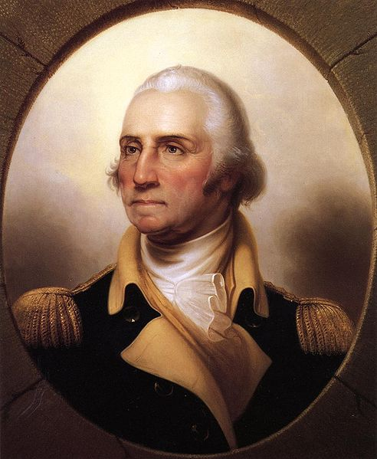
Leta 1789 so brez težav izvedli volitve za predsednika države in člane predstavniškega doma, kjer so Washingtona izvolili za prvega predsednika ZDA. L Istega leta je prvič stopil v svoj urad v glavnem mestu New York. Zavedal se je tudi, kako pomembno je utrditi vpliven položaj predsednika, da bodo njegovi nasledniki lažje in bolj samozavestno opravljali predsedniške dolžnosti.

Slide 15
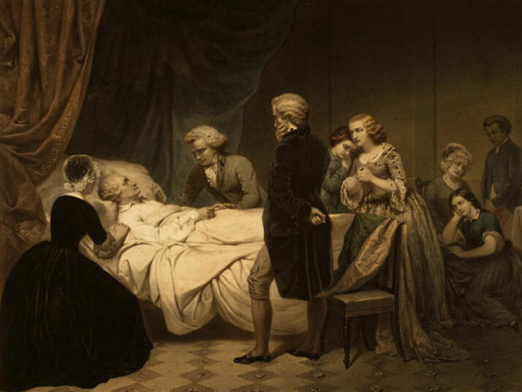
V drugem predsedniškem mandatu so ga čakale najtežje politične preizkušnje. Tretji predsedniški mandat je odklonil in leta 1797 sklenil, da je prišel čas za slovo od aktivne politike. Njegov naslednik je postal John Adams. Kot eden najpremožnejših ljudi tistega časa je na svojem posestvu umrl 14. 12. 1799 zaradi vnetja grla.

Slide 16
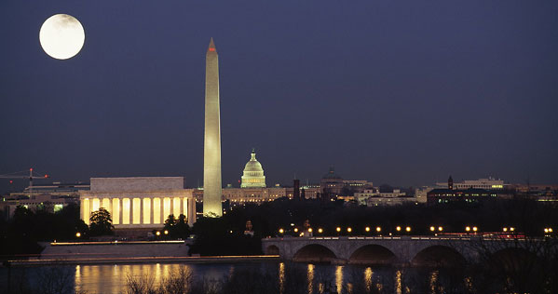
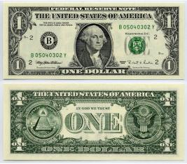
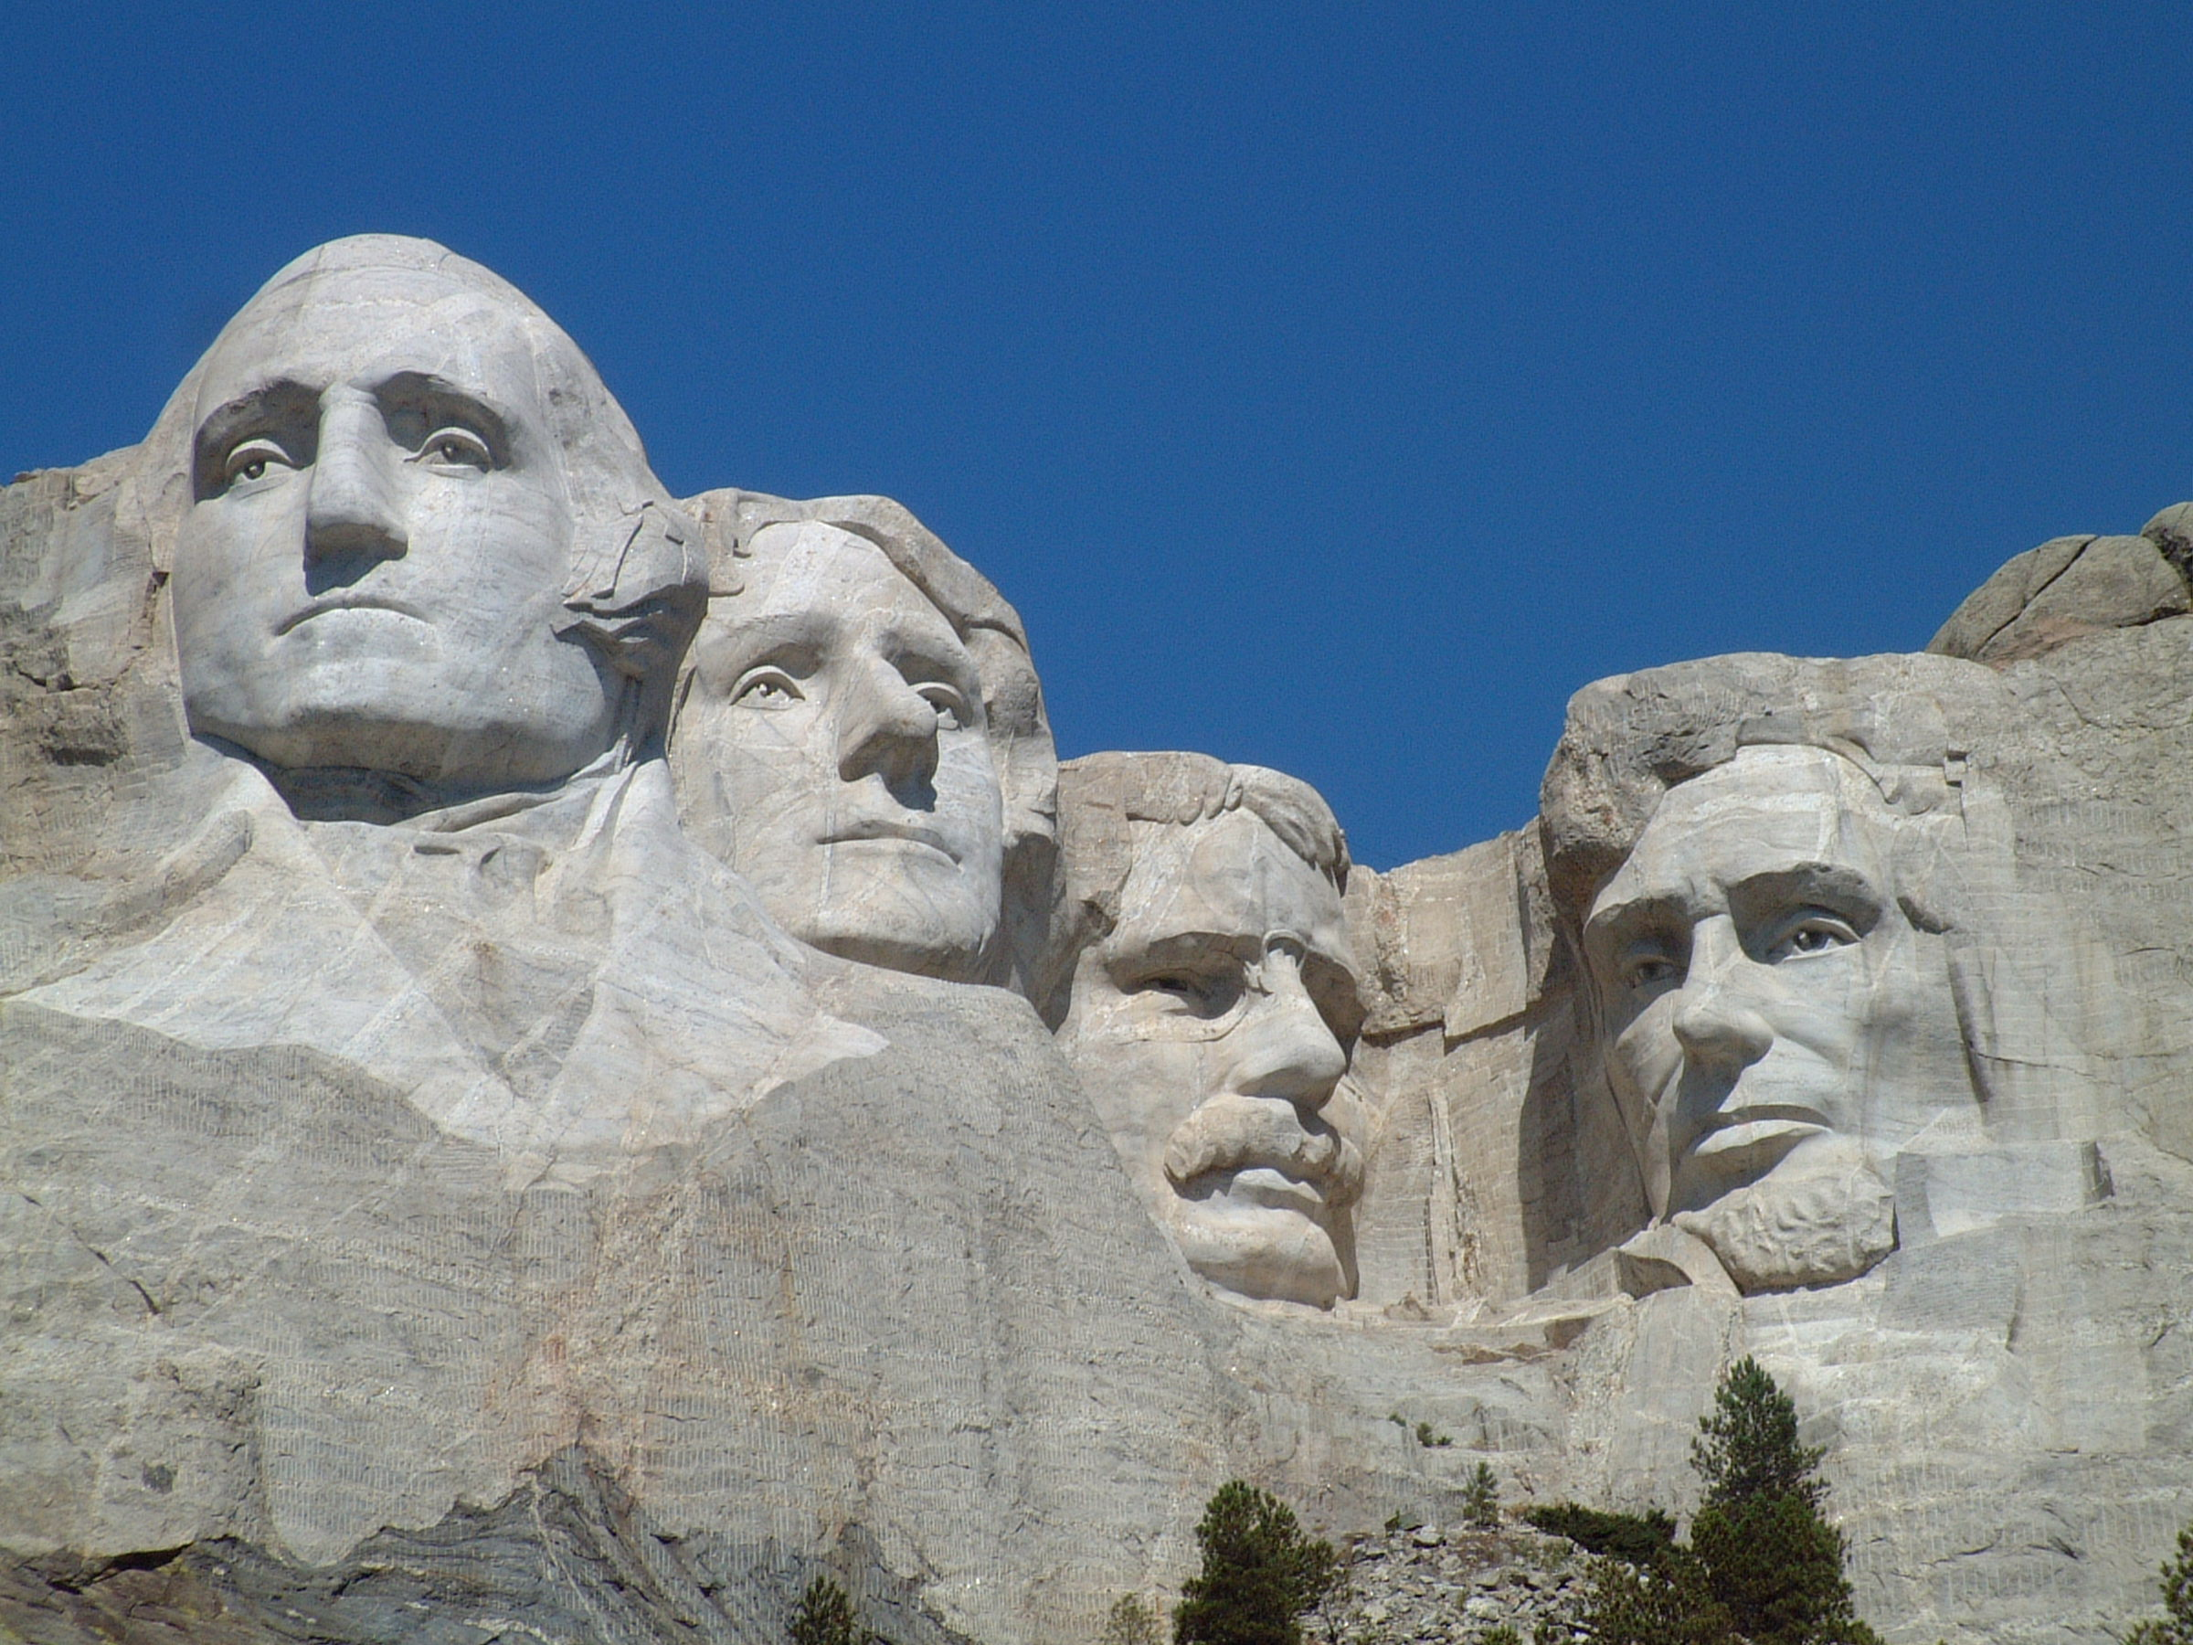
ZANIMIVOSTI
Po njem je imenovano mesto Washington, D.C. ki je bilo ustanovljeno leta 1790.
Njegova podoba je izklesana na tako imenovanem MOUNT RUSHMORE v Južni Dakoti, upodobljen pa je tuda na ameriških dolarjih.

